Slide 1
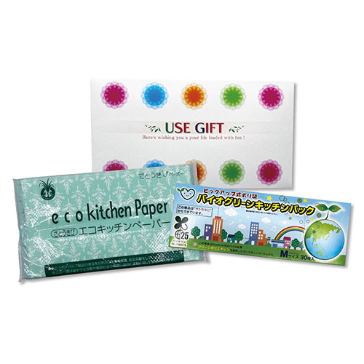
【提案書】
ECOキッチン2点セット
特徴
キッチンパック30枚とキッチンペーパー10Wの、キッチンでは必要不可欠な消耗品二点セットです。貰って困るものでもないため、イベントやキャンペーンの特典用等におすすめ。
商品写
納期
納期スペース
仕様
包装：化粧箱入り
備考：<セット内容> ・バイオグリーンキッチンパック30枚BOX×1 ・エコキッチンペーパー10W×1
お見積
お見積りスペース

